Slide 1






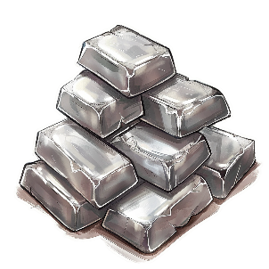


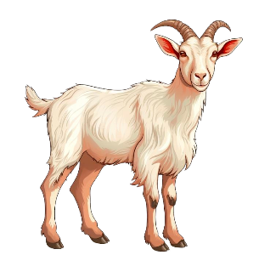


С
З
С
З
С
З
С
З
С
З
С
З
С
З
С
З
С
З
С
З

